Slide 1

第八章
§8.2 单个正态总体的
参数假设检验
一、单个正态总体均值的假设检验
二、单个正态总体方差的假设检验

Slide 2
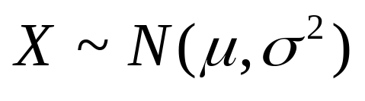

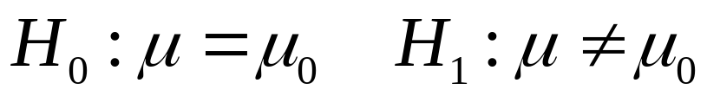
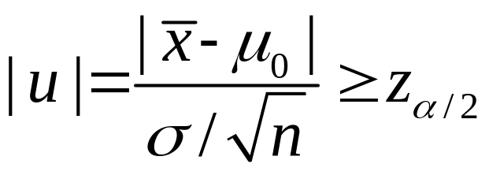
一、单个正态总体均值的假设检验（双边检验）
设总体
，其中
为X 的
样本。我们对μ作显著性检验。
1. 已知σ²，检验μ
（U 检验法）
双边假设检验
，拒绝域为

Slide 3
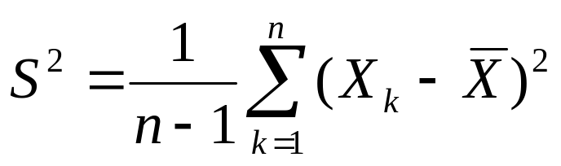
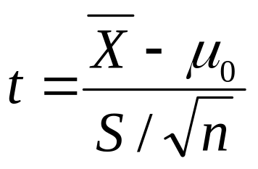
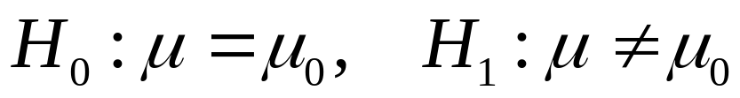
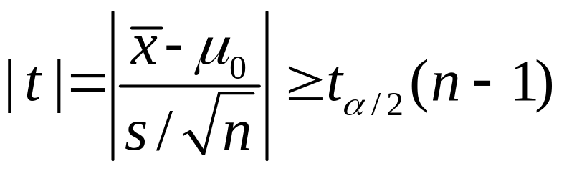
2. σ²未知，检验μ
（t 检验法）
可用样本方差
代替σ²
统计量
双边假设检验
，拒绝域为

Slide 4
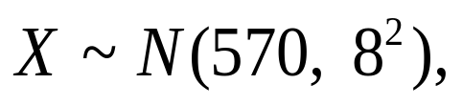

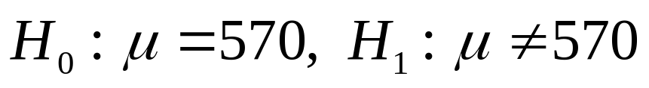
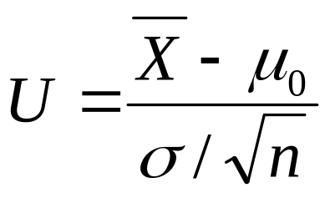
例1 某车间生产铜丝，铜丝的主要质量指标是折断力
X 的大小。由资料可认为
而今换了一
批原料，从性能上看，估计折断力的方差不会有变化，
现抽出10个样品，测得其折断力（斤）为
检验其折断力的大小有无差别。
（α =0.05）
解: 此问题就是已知方差
检验假设
取统计量

Slide 5
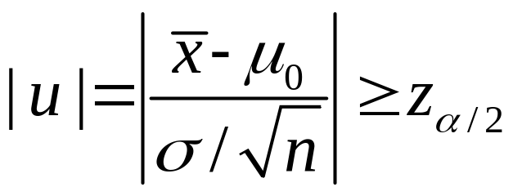
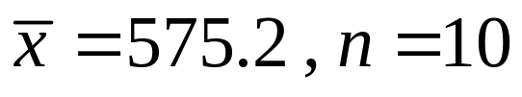
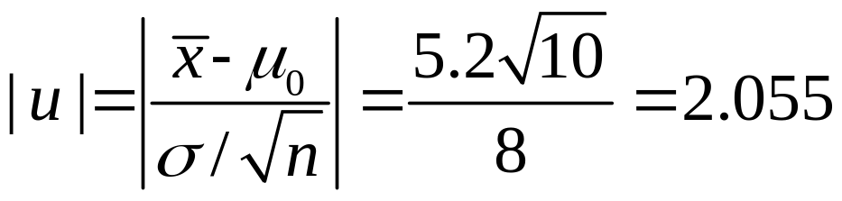
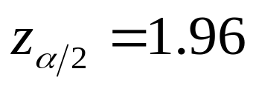
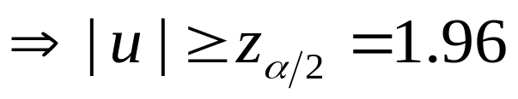
拒绝域为
由已知可得
计算
查表
所以落在了拒绝域之内，拒绝H₀ ，接受H₁ ，
认为折断力大小有差别。

Slide 6

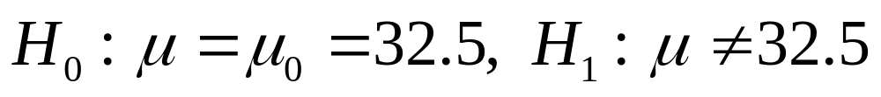
例2
某工厂生产的一种螺钉，标准要求长度是32.5
毫米。实际生产的产品其长度X假定服从正态分布，
现从该厂生产的一批产品
中抽取6件, 得尺寸数据如下:
32.56, 29.66, 31.64, 30.00, 31.87, 31.03
假定方差保持不变，问这批产品是否合格?
（α = 0.01）
解: 先提出假设
取统计量

Slide 7

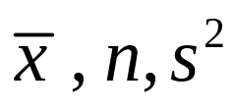

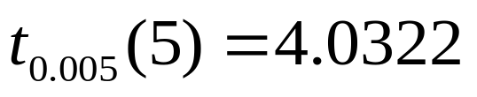

拒绝域为
由已知可计算
得
查表
故未落在拒绝域之内，拒绝 H₁ ，接受H₀
可以认为这批产品合格。

Slide 8
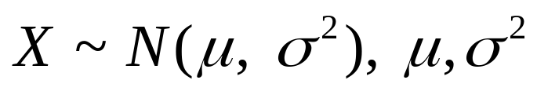
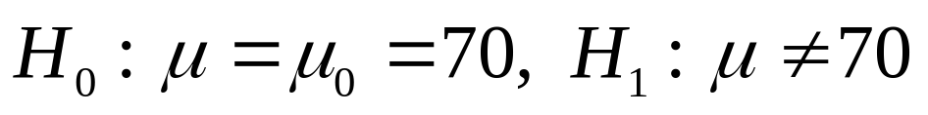
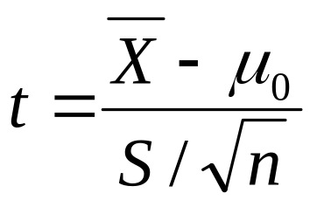
例3
某次考试的考生成绩
未知，
从中随机地抽取36位考生的成绩，平均成绩为63.5分，
标准差 s =15分。⑴ 问在显著水平0.05下是否可以认为
全体考生的平均成绩为70分？ ⑵ 求μ的置信水平为
0.95的置信区间。
解: ⑴ 提出假设
取统计量

Slide 9

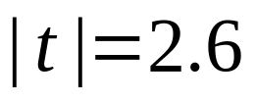
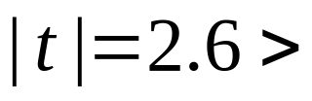
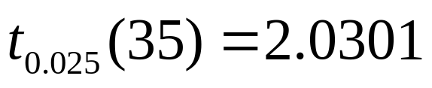
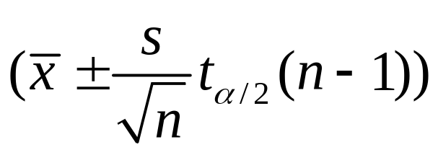
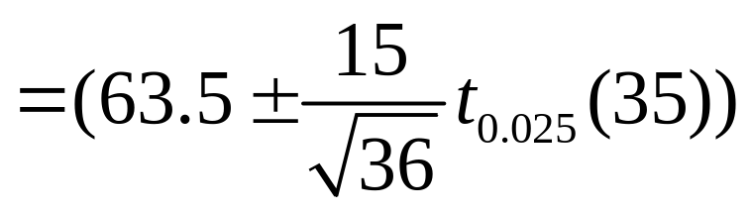
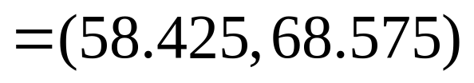
拒绝域为
计算
故落在拒绝域之内，拒绝H₀ ，接受H₁
即不能认为全体考生的平均成绩为70分。
⑵ μ的置信水平为0.95的置信区间为

Slide 10

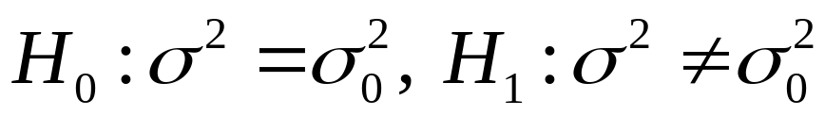
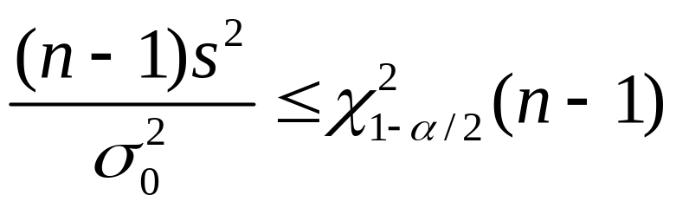

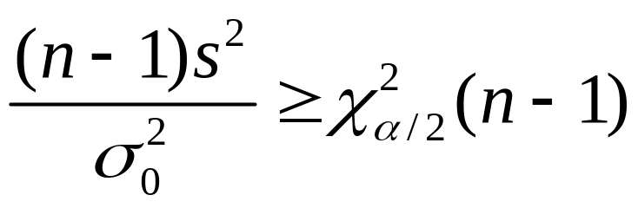


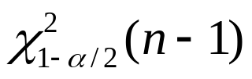
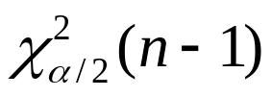
二、单个正态总体方差的假设检验（双边检验）
设总体
，其中
为X 的
样本，对σ² 作显著性检验（
检验）
双边假设检验
拒绝域为
或

Slide 11

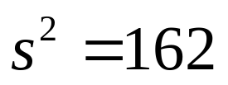
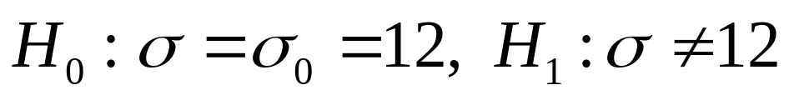
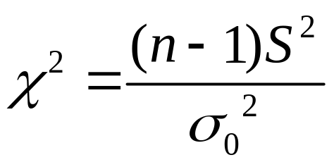
例4
某次统考后随机抽查26份试卷,测得平均成绩:
样本方差
，已知该次考试
成绩
，试分析该次考试成绩标准差
是否为σ=12分左右？（α=0.05）
解: 提出假设
取统计量

Slide 12
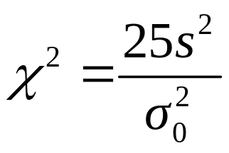
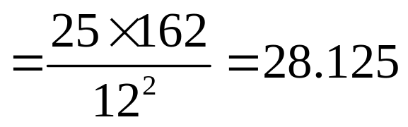
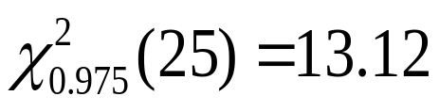
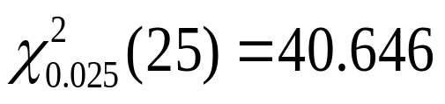
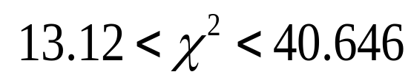
拒绝域为
或
其中
查表
显然
,未落在拒绝域之内,故接受H₀ 。
表明考试成绩标准差与12无显著差异。

Slide 13
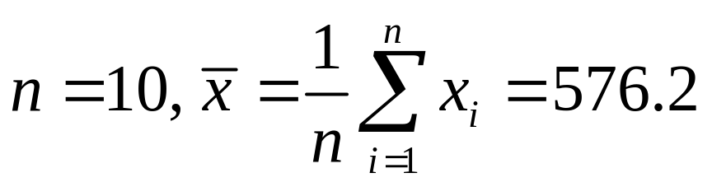
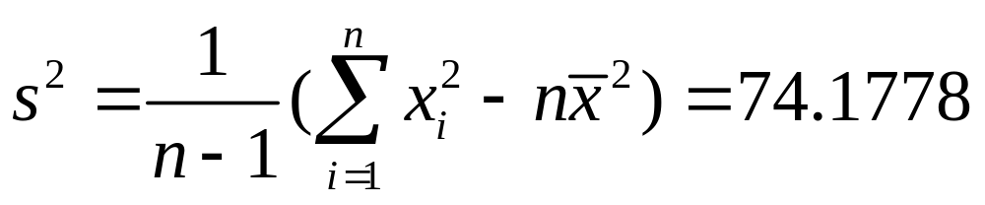
例5
某学生参加体育培训班结束时其跳远成绩X 近似
服从正态分布，鉴定成绩是均值为576cm，标准差为
8cm，若干天后对该学生独立抽查10次，得跳远成绩
数据为578，572，580，568，572，570，572，570，
596，584，问该学生跳远成绩水平是否与鉴定成绩有
显著差异？（α=0.05）
解:

Slide 14
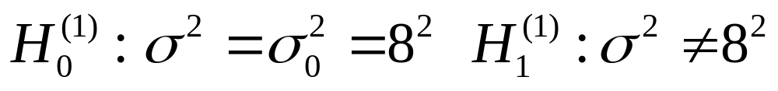
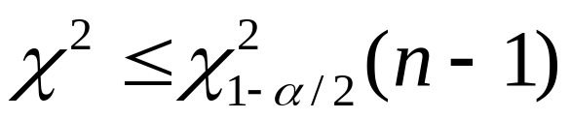
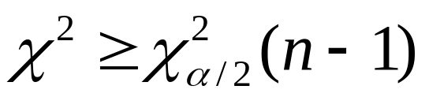
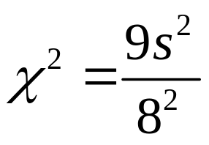
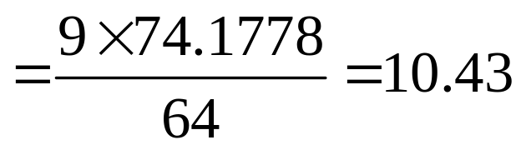
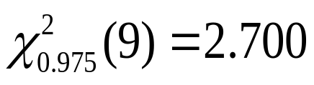
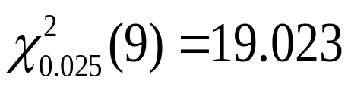
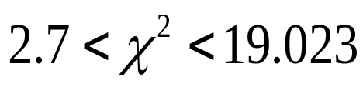

⑴ 提出假设
取统计量
拒绝域为
或
其中
查表
由于
, 未落在拒绝域之内，故接受H₀ 。
即可以认为

Slide 15








⑵ 提出假设
取统计量
拒绝域为
其中
查表
故未落在拒绝域之内,故接受H₀ ,即可以认为
综合⑴与⑵,该生跳远成绩水平与鉴定成绩无显著差异.

Slide 16








三、单个正态总体均值的假设检验（单边检验）
1. 已知σ²，检验μ
（U 检验法）
右边假设检验
，拒绝域为
左边假设检验
，拒绝域为

Slide 17




2. σ²未知，检验μ
（t 检验法）
右边假设检验
，拒绝域为
左边假设检验
，拒绝域为
确定原假设和被择假设的原则:
等号必须放在原假设里

Slide 18








四、单个正态总体方差的假设检验（单边检验）
右边假设检验
拒绝域为
左边假设检验
拒绝域为

Slide 19




例6
从一批木材中随机抽取36根，测量其小头直径，
算的平均值
设木材的小头直径
问这批木材的平均小头直径能否认为在14cm以上？
（α=0.05）
右边检验
解:
检验假设
取统计量
拒绝域为

Slide 20





由已知可得
计算
查表
所以未落在了拒绝域之内，故接受
即不能认为这批木材的小头直径在14cm以上。

Slide 21




例7
已知某压缩机的冷却用水，其升高温度
观测5台压缩机的冷却用水的升高温的平均值为
样本方差为
⑴ 在显著水平α=0.05下是否可以
认为冷却用水升高温度的平均值不多于5°？(2)求σ²的
置信水平为0.95的置信区间。
解: ⑴ 先提出假设
取统计量

Slide 22




拒绝域为
由已知可得
得
查表
故未落在拒绝域之内，接受H₀，可以认为冷却用水
升高温度的均值不多于5°.

Slide 23

⑵ 置信水平为0.95 的σ²的置信区间为
所求置信区间为（0.2265, 5.2149）。

Slide 24


例8 电工器材厂生产一批保险丝，
取10根测得其熔化
时间为
42, 65, 75, 78, 59, 57, 68, 54, 55, 71.
问是否可以认为整批保险丝的熔化时间的方差小于等
于80 ? (α=0.05), 假设熔化时间
解
提出假设
取统计量
拒绝域为

Slide 25



其中
所以未落在拒绝域内，即接受H₀ 。
可以认为整批保险丝的熔化时间的方差小于等于80.

